Slide 1

Sistema Integrado de
Gestión del ICBF

Slide 2

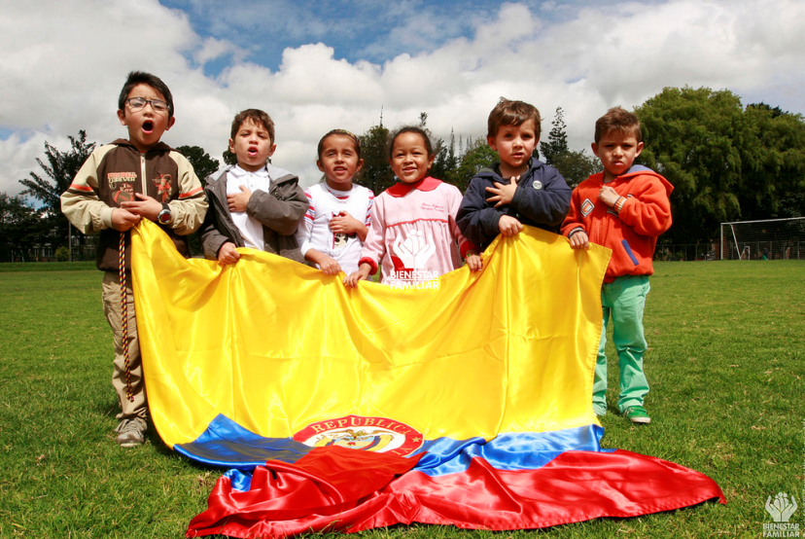
Misión/Visión ICBF
MISIÓN
Trabajar con calidad y transparencia por el desarrollo y la protección integral de la primera infancia, la niñez, la adolescencia y el bienestar de las familias colombianas.
VISIÓN
Cambiar el mundo de las nuevas generaciones y sus familias, siendo referente en estándares de calidad y contribuyendo a la construcción de una sociedad en paz, próspera y equitativa

Slide 3

Objetivos Institucionales 2015-2018
1.
3.
Fortalecer con las familias y comunidades las capacidades para promover su desarrollo, fortalecer sus vínculos de cuidado mutuo y prevenir la violencia intrafamiliar y de género
2.
Promover los Derechos de los NNA y prevenir los riesgos o amenazas de vulneración de los mismos
4.
Promover la seguridad alimentaria y nutricional en el desarrollo de la primera infancia, los NNA y la familia
5.
Garantizar la protección integral de los NNA en coordinación con las instancias del SNBF
Lograr una adecuada y eficiente gestión institucional a través de la articulación entre servidores, áreas y niveles territoriales; el apoyo administrativo a los procesos misionales, la apropiación de una cultura de la evaluación y la optimización del uso de los recursos
6.

Slide 4
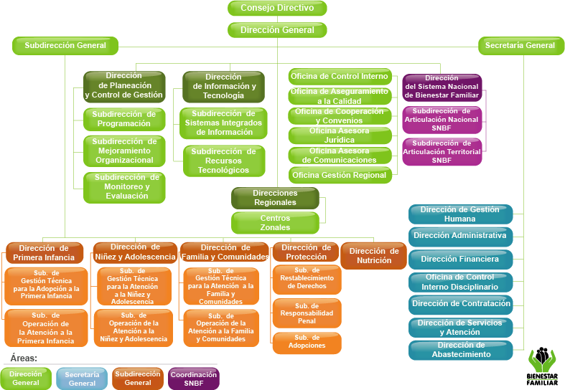
Organigrama ICBF

Slide 5



Sistema Integrado de Gestión
Calidad
Enfoque a los niños, niñas, adolescentes y familia
Enfoque por procesos
Tomar decisiones en Hechos
Mejora Continua
Transparencia
Ambiental
Responsabilidad del Instituto frente a los impactos ambientales que genera, con el fin de proteger y conservar el ambiente y mantener un desarrollo sostenible.
Seguridad y salud en el Trabajo
prevenir y disminuir los incidentes, accidentes, lesiones y enfermedades laborales, a través de la identificación de peligros, valoración de riesgos y determinación de controles, respondiendo a las necesidades y requisitos de nuestros colaboradores y partes interesadas,
SGSI
incrementar los mecanismos y
controles para asegurar la confidencialidad, integridad y disponibilidad, de la información
institucional

Slide 6
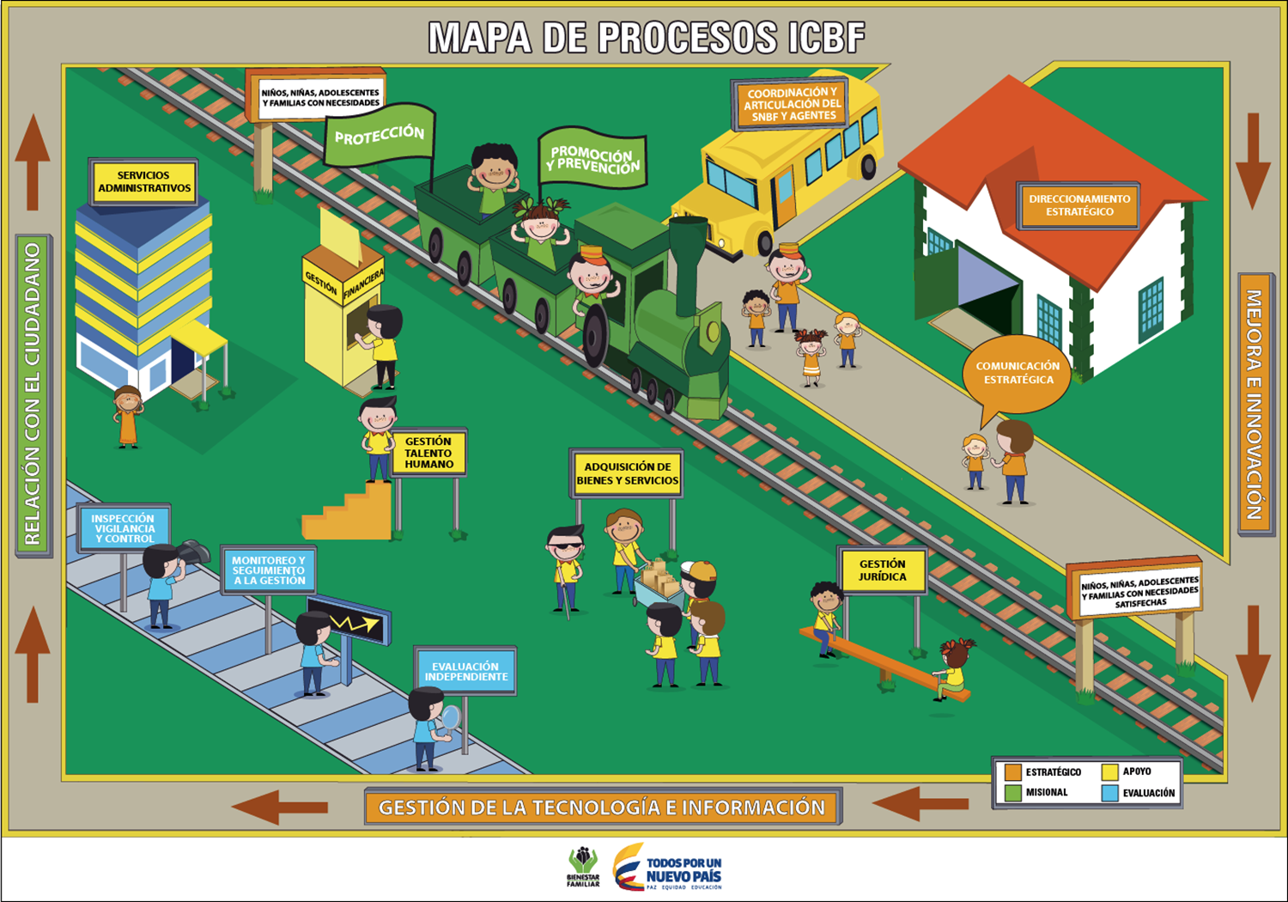
Mapa de Procesos
ESTRATÉGICO | MISIONAL | APOYO | EVALUACIÓN

Slide 7
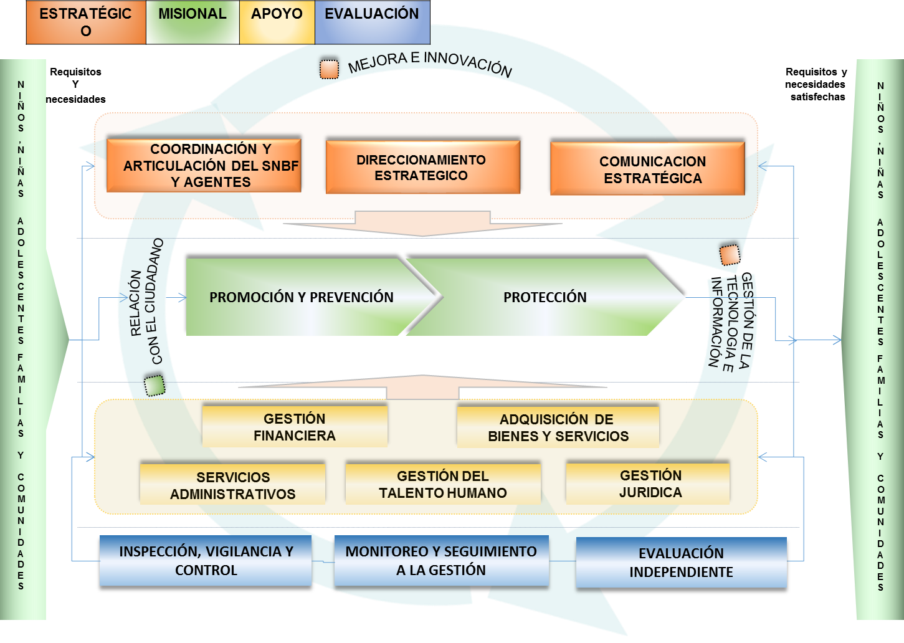
Mapa de Procesos

Slide 8
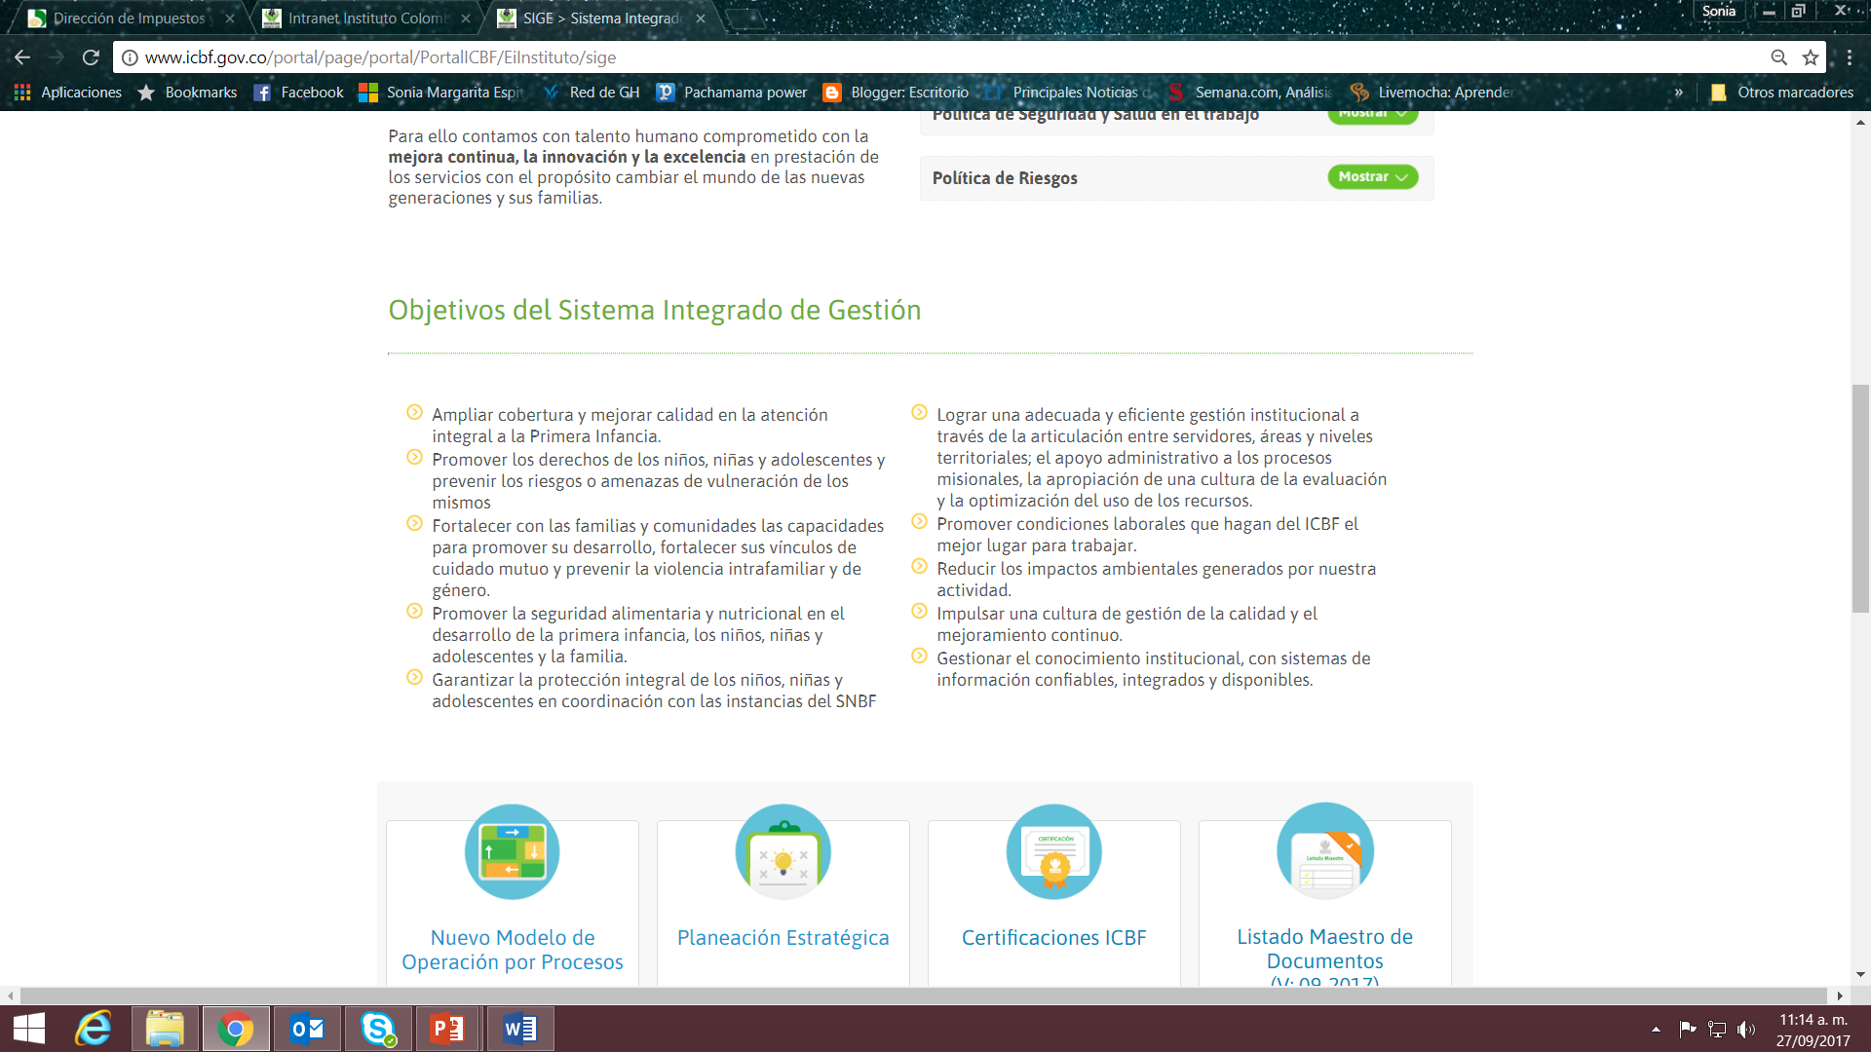

Objetivos SIGE

Slide 9
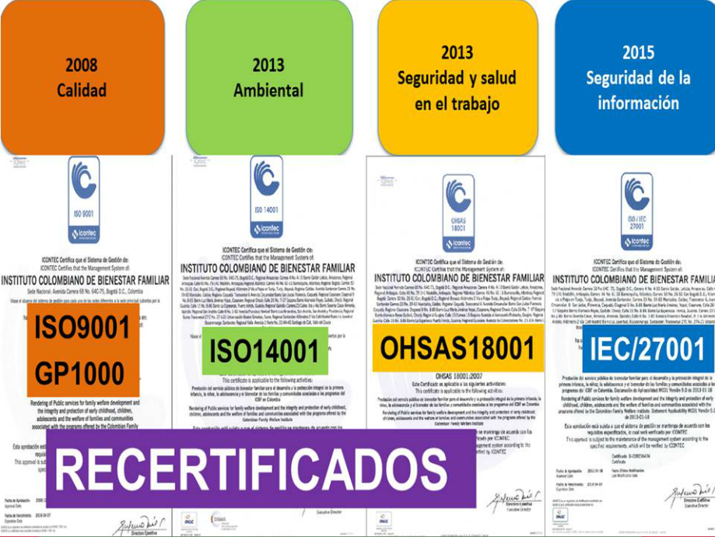
…y ¿ en qué estamos certificados?

Slide 10


Slide 11


Slide 12
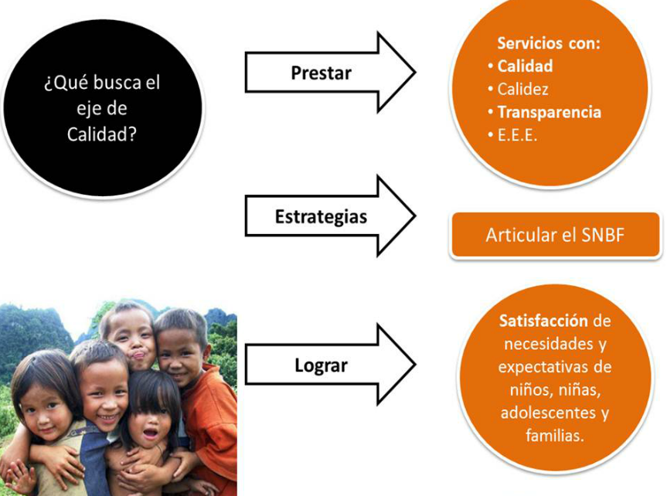
¿Qué busca el eje de calidad?

Slide 13
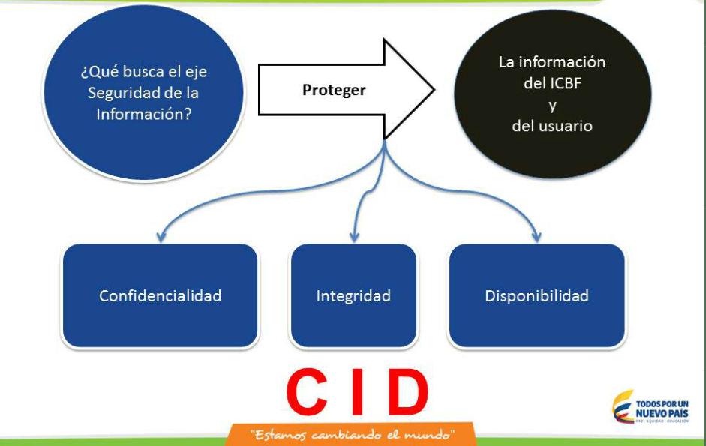
¿Qué busca el eje de Seguridad de la Información?

Slide 14
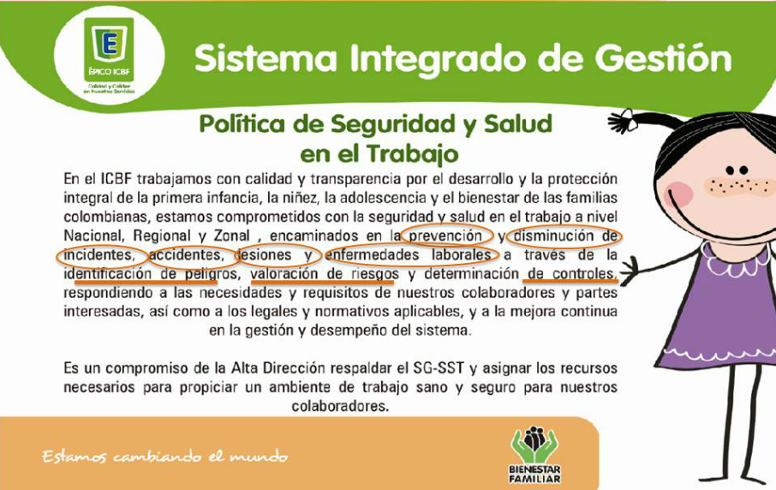
¿Qué busca el eje de Seguridad y Salud en el Trabajo?

Slide 15
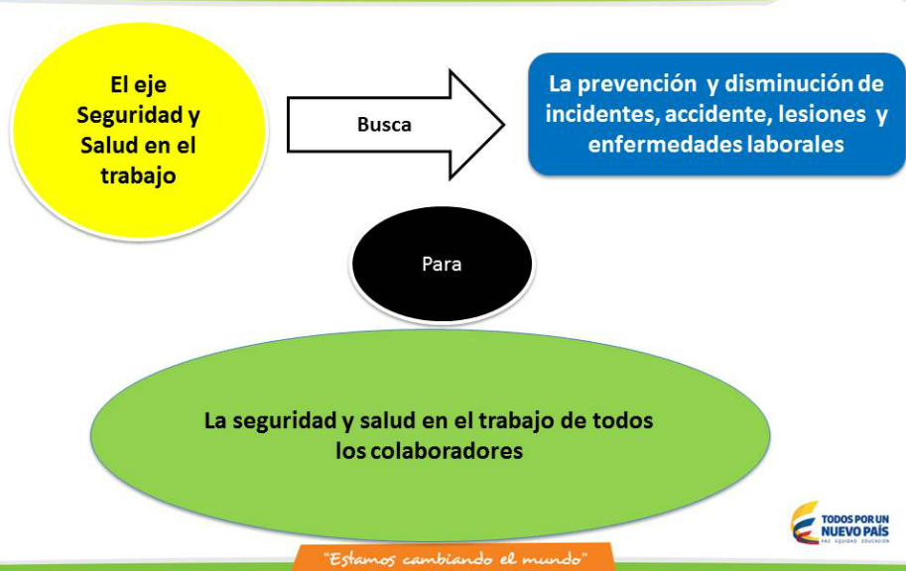
¿Qué busca el eje de Seguridad y Salud en el Trabajo?

Slide 16
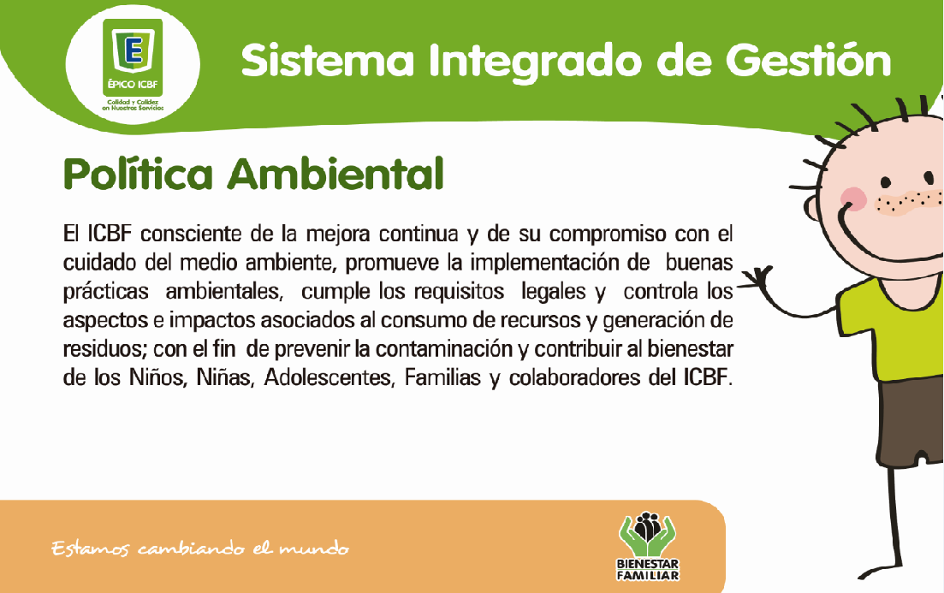
¿Qué busca el eje Ambiental?

Slide 17
¿Qué busca el eje Ambiental?
Los aspectos e impactos ambientales
¿Qué busca el eje Ambiental?
Controlar
Para
promueve
Prevenir la contaminación
Educación y sensibilización ambiental a niños, niñas, adolescentes, familias, agentes educativos y colaboradores del ICBF
El consumo de recursos
Manejo de residuos sólidos
Mantener la infraestructura

Slide 18
Resumiendo lo que busca el Sistema Integrado de Gestión
Sistema Integrado de Gestión
Busca:
Brindar servicios
con calidad a la niñez
y a la familia
Protegiendo la
información del
ICBF y de los
usuarios
En condiciones
seguras
y saludables
para todos
Salvaguardando
el medio
Ambiente

Slide 19

¡Gracias!

